Slide 1


Metro UI CSS Covid 19 web page
Master Iddlo
Réalisé par:
Zarrok Ousama

Slide 2
Sommaire:
Definition
Historique
Fondateurs
Démarrage rapide
Metro ui css réactive
Avantages
Inconvénients
Présentation de la page web

Slide 3
Definition:
Metro 4 est une boîte à outils open source pour le développement avec HTML, CSS et JS. L’utilisateur peut prototyper rapidement vos idées ou construire toute les applications avec un système de grille réactif, des composants préconstruits étendus et des plugins puissants.
Metro 4 développé pour construire des sites Web dans Windows Metro Style et comprennent des styles généraux, grille, mises en page, typographie, plus de 100 composants et routines, plus de 500 icônes intégrées.
Metro 4 est un open-source et dispose d’un modèle de double licence gratuit.

Slide 4
Historique:
Cette histoire a commencé en 2012, lorsque Windows 8 a commencé son long voyage autour de la planète. Impressionné par l’interface carrelée de la page de départ de ce système d’exploitation, j’ai décidé de faire de même sur HTML, CSS et JavaScript.
Ensuite, il n’y avait aucune pensée pour faire une bibliothèque de composants, juste un ensemble de styles et de leur utilisation et de sorte que dans le navigateur et si beau et que cela a fonctionné.

Slide 5
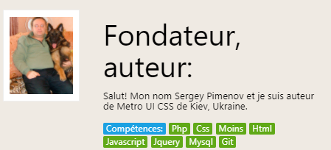

Créateurs:

Slide 6
Démarrage rapide
Pour pouvoir utiliser les fichiers Metro UI Vous utilisez un gestionnaire de paquets ou vous devez télécharger les fichiers source .
Copier-coller la feuille de style <link> dans votre <head> avant toutes les autres feuilles de style pour charger notre CSS.
<link rel="stylesheet“ href="https://cdn.metroui.org.ua/v4/css/metro all.min.css">

Slide 7
Et ajouter la partie javascript avant la fermeture </body> étiquette.
<script src="https://cdn.metroui.org.ua/v4/js/metro.min.js"></script>

Slide 8
Modèle de démarrage
Assurez-vous d’avoir vos pages configurées avec les dernières normes de conception et de développement. Cela signifie l’utilisation d’un doctype HTML5 et l’inclusion d’une balise meta viewport pour des comportements réactifs appropriés. Mettez tout cela ensemble et vos pages devraient ressembler à ceci:

Slide 9
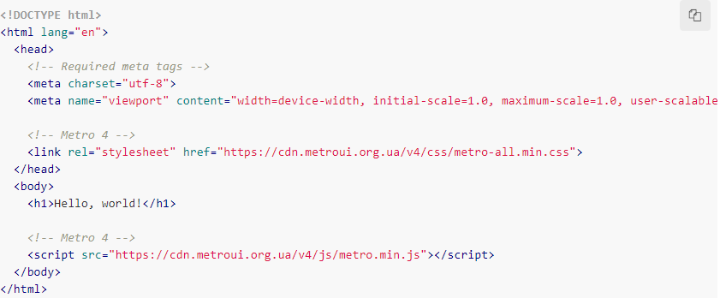

Slide 10
Doctype HTML5
Metro 4 nécessite l’utilisation du HTML5 Doctype.
<!DOCTYPE html> <html lang="en"> ... </html>

Slide 11
Balise meta réactive
Metro 4 est développé mobile d’abord, une stratégie dans laquelle nous optimisons le code pour les appareils mobiles d’abord, puis l’échelle des composants si nécessaire à l’aide de requêtes multimédiaS CSS. Pour assurer un rendu et un zoom tactile appropriés pour tous les appareils, ajoutez la balise de métaport de viewport réactive à votre <head>

Slide 12
<meta name="viewport" content="width=device-width, initial-scale=1.0, maximum-scale=1.0, user-scalable=no">

Slide 13
Les avantages
Styles de base: Metro 4 comprend différents styles pour changer l’apparence des éléments html.
Plus de 100 composants HTML sont à votre disposition pour résoudre presque toutes les tâches.
Outils et routines: Diverses fonctions et classes d’outils intégrées augmenteront votre productivité.

Slide 14
Les inconvénients:
Le design de chaque composant ne peut pas être personnalisé.
Manque de documentation.
Manque de forums.

Slide 15
Présentation de la page web:

